Slide 1
Desmos pour toutes les disciplines
14 février 2023
13h à 15h
CSS Marie-Victorin
monurl.ca/desmos140223
Cette présentation est mise à disposition par le RÉCIT MST, sauf exception, selon les termes de la Licence CC, 2023.

Slide 2
Stéphanie Rioux
stephanie.rioux@recitmst.qc.ca
recitmst.qc.ca

Slide 3
Plan de l’atelier
C’est quoi Desmos?
Expériences-élève
Espace enseignant
En quoi Desmos se démarque?
Création/modification d’activités
Ressources

Slide 4
C’est quoi Desmos?
Calculatrice graphique (desmos.com) ou application pour appareils mobiles
Classe virtuelle
student.desmos.com
teacher.desmos.com
‹#›

Slide 5
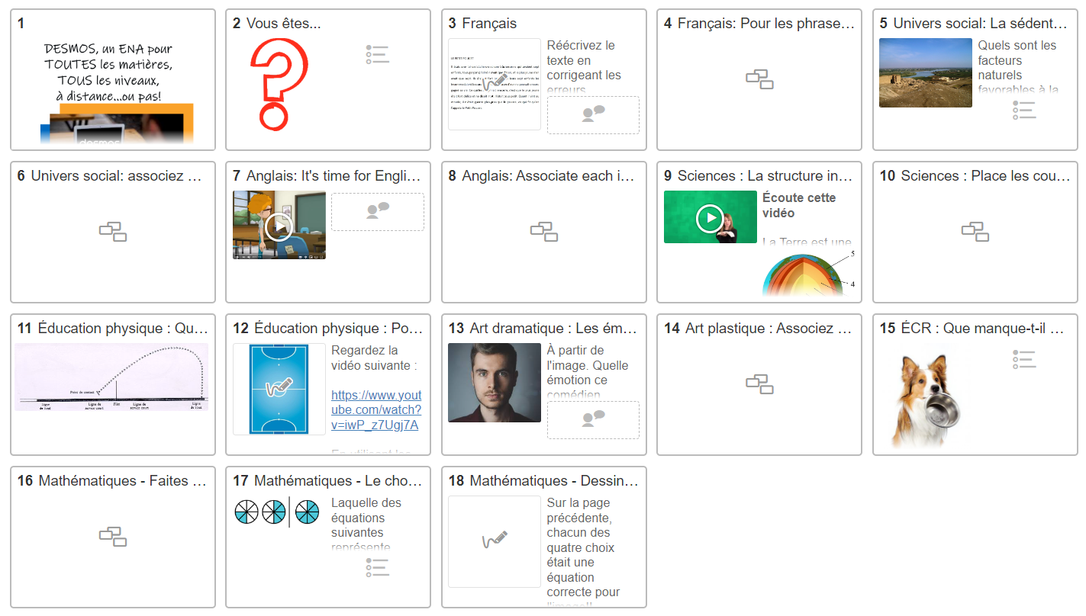
Expérience élève 1
Pour toutes les disciplines

Slide 6
Rejoindre la classe
Vous pouvez également cliquer sur ce lien d’invitation.

Slide 7
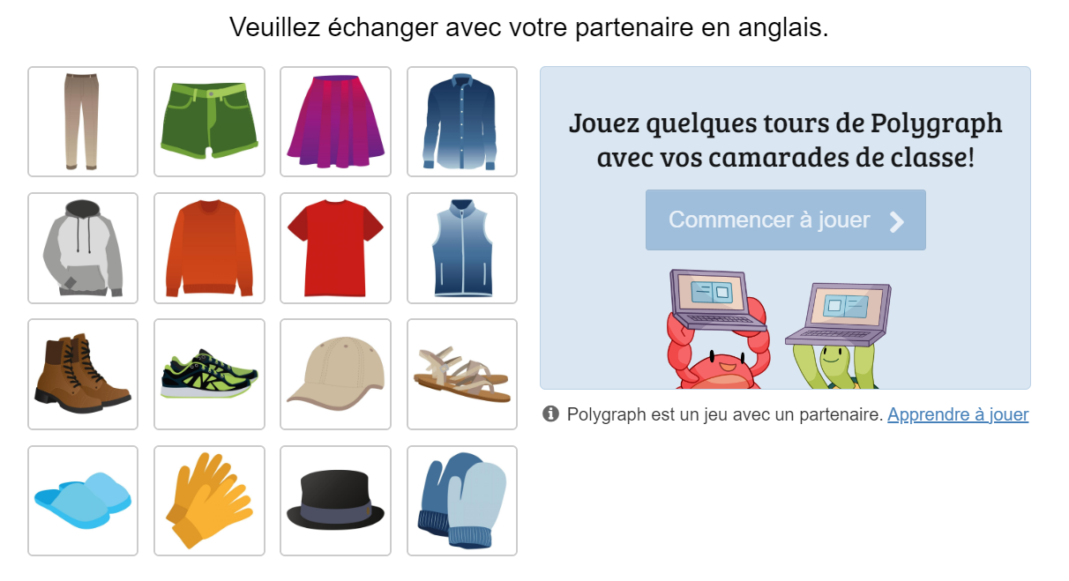
Expérience élève 2
Polygraph
Notes:
En temps réel seulement

Slide 8
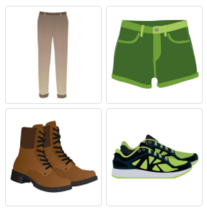
Activités présentées
Toutes disciplines
Lien vers l’activité
Polygraph
Lien vers l’activité

Slide 9
L’espace enseignant
teacher.desmos.com

Slide 10
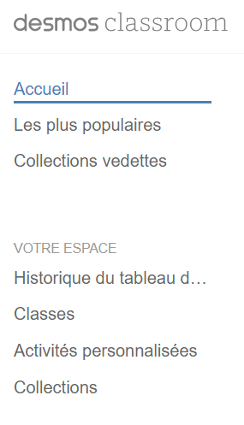
L’espace
enseignant

Slide 11
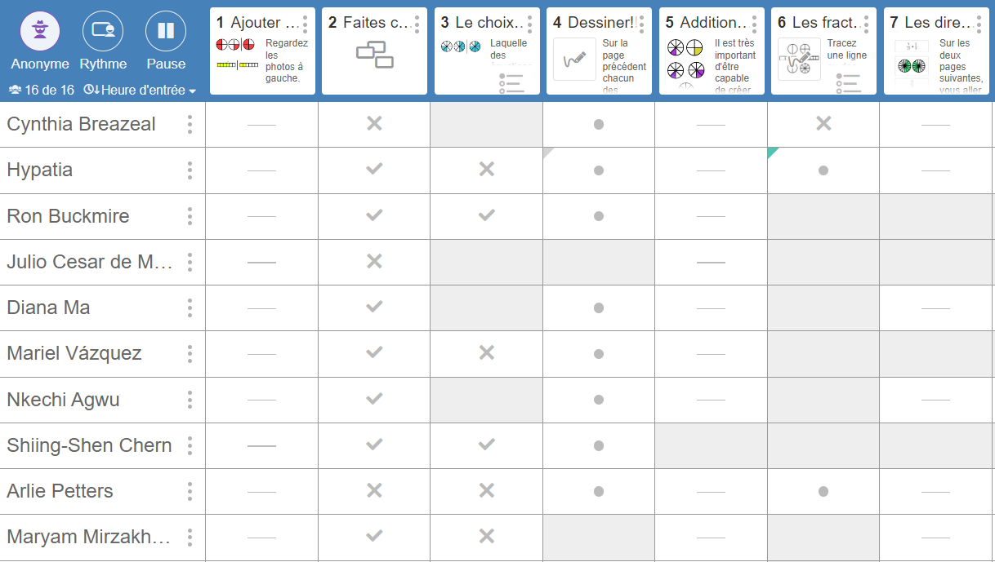
Le tableau de bord

Slide 12
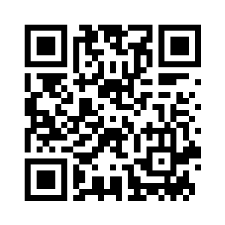
Wooclap
En quoi Desmos se démarque des autres outils questionnaires?
Lien de participation

Slide 13
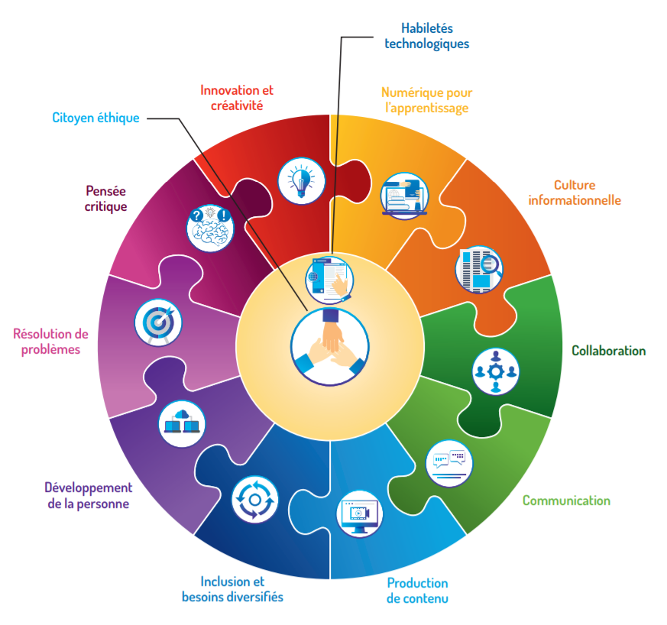
La compétence numérique

Slide 14
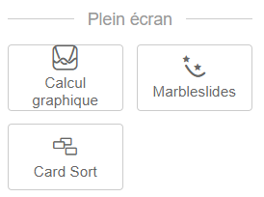
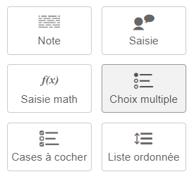
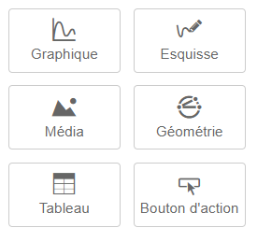
Les outils de création polyvalents

Slide 15
Les outils de création mathématique

Slide 16
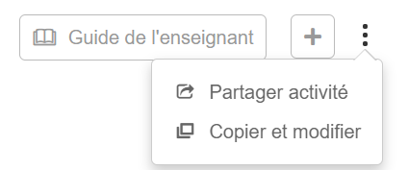
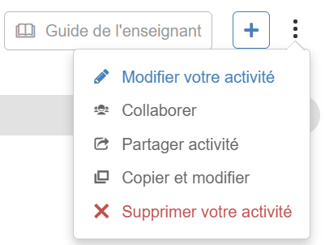
Modifier une activité existante

Slide 17
Idées, activités, support
teacher.desmos.com (FR)
desmosfr.ca
Groupe FB «Pédagogues Desmos»
Groupe FB «Les maths autrement»
lesmathsautrement.ca

Slide 18
Ressources
Autoformation « Premiers pas avec Desmos » du Campus RÉCIT
Tutoriels du RÉCIT MST
Webinaire sur la calculatrice graphique
Webinaire sur la classe virtuelle
Webinaire sur la création d’activités pour la classe virtuelle
Guide Genially : Tout sur Desmos
Guide Genially : Desmos en sciences et technologies

Slide 19
Badge « Appropriation »
Se créer un compte gratuit sur Campus RÉCIT;
Valider le courriel, se connecter;
S’inscrire à l’autoformation
«Premiers pas avec Desmos»;
Consulter cette page.
Note : le lien sera disponible que quelques heures.

Slide 20
MERCI !
stephanie.rioux@recitmst.qc.ca
equipe@recitmst.qc.ca
Page Facebook
Twitter
Chaîne Youtube

Slide 21
Free templates for all your presentation needs
For PowerPoint and Google Slides
100% free for personal or commercial use
Ready to use, professional and customizable
Blow your audience away with attractive visuals

